Slide 1
МОУ Сретенская СОШ им. П.И. Батова
Шкатулка идей
Работы учащихся 5-7 классов
по предмету «Технология»
Учитель технологии Панкратьева Н.В.

Slide 2
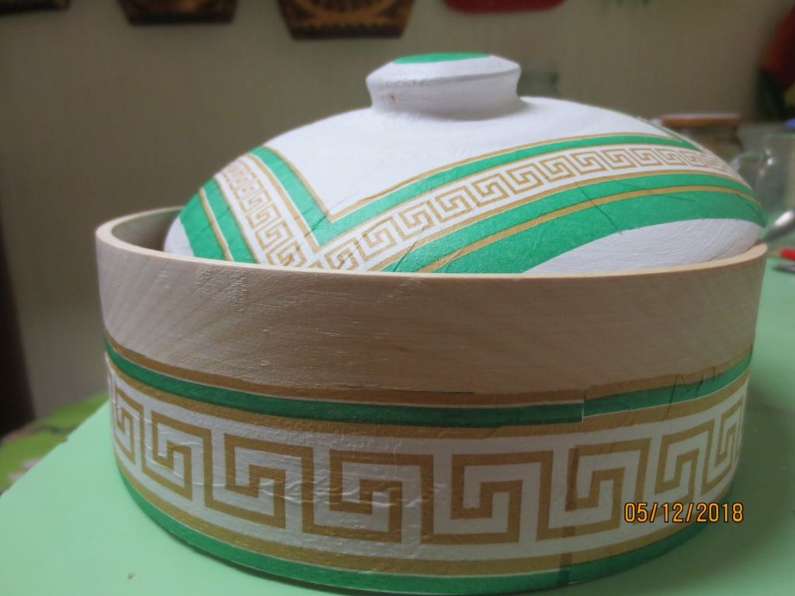
Техника «ДЕКУПАЖ» шкатулка

Slide 3
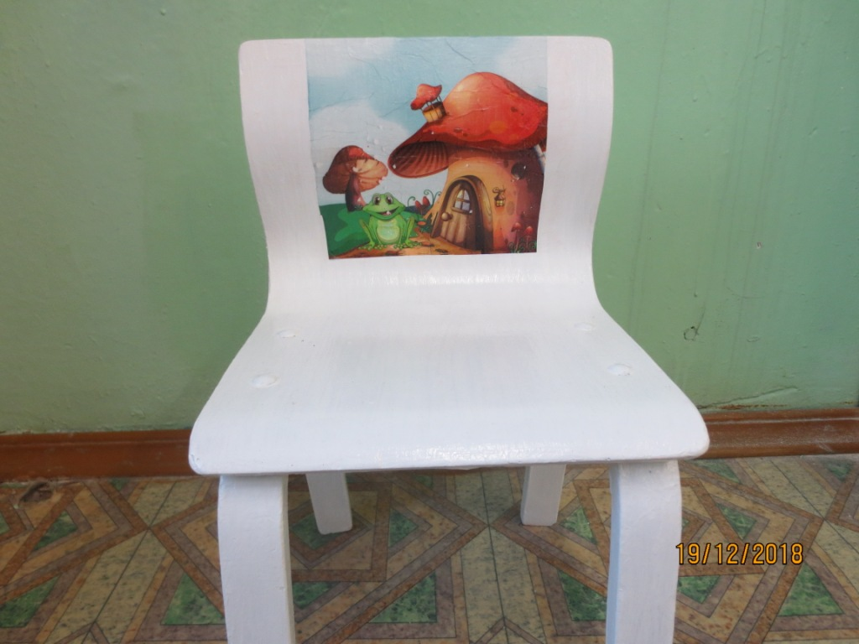
Техника «ДЕКУПАЖ» детский стульчик

Slide 4
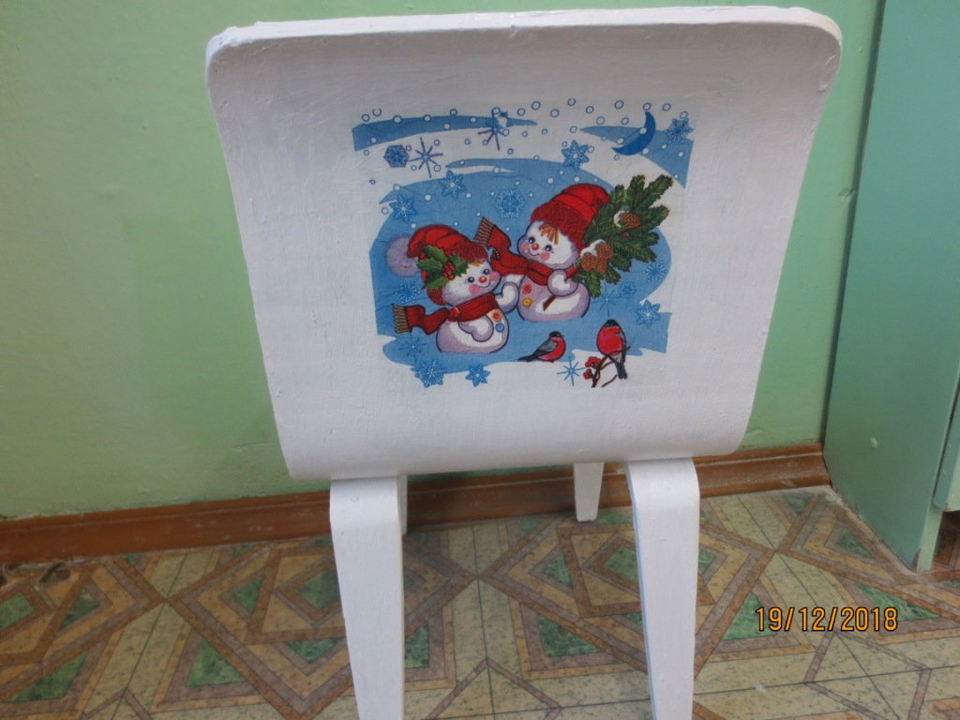
Техника «ДЕКУПАЖ» детский стульчик

Slide 5
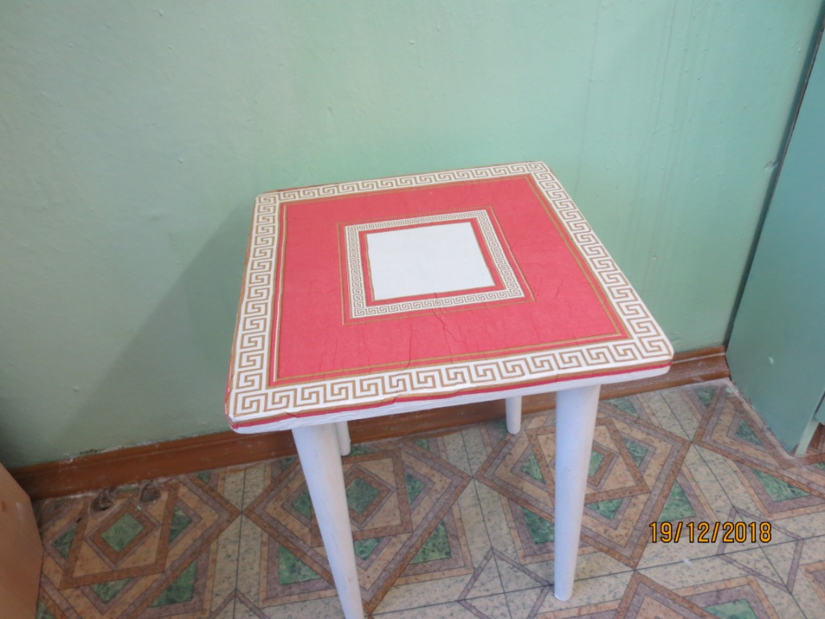
Техника «ДЕКУПАЖ» табурет

Slide 6
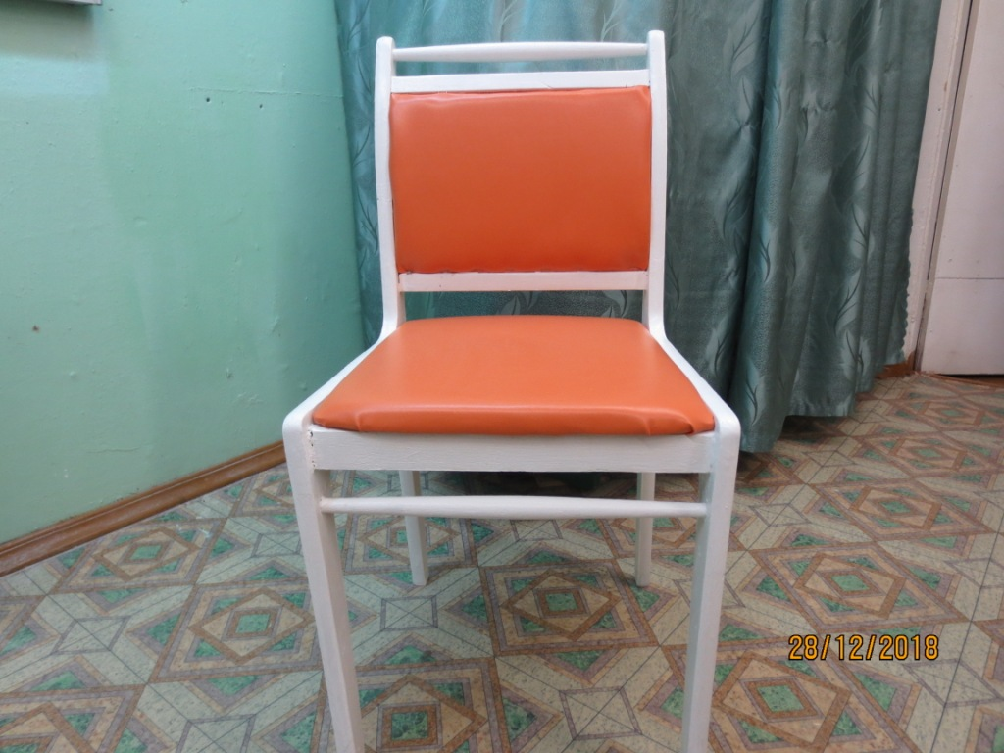
Реконструкция стула

Slide 7
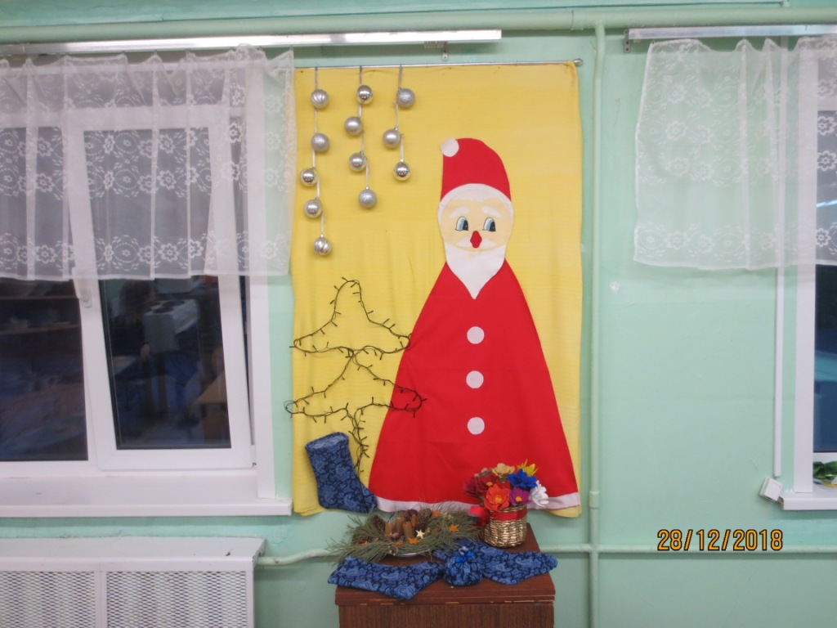
Аппликация по ткани
Новогоднее декоративное панно

Slide 8
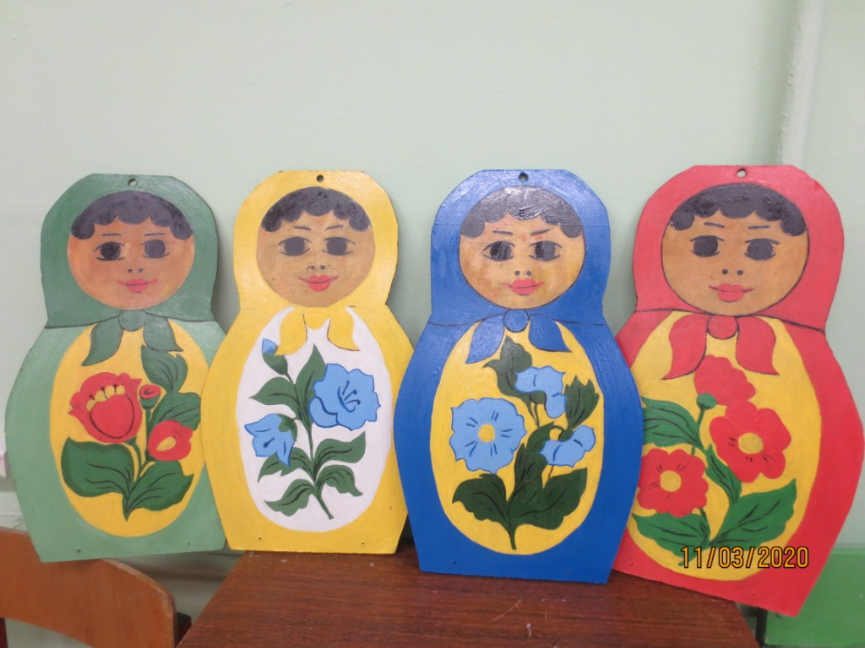
Роспись по дереву (реставрация изделий)

Slide 9
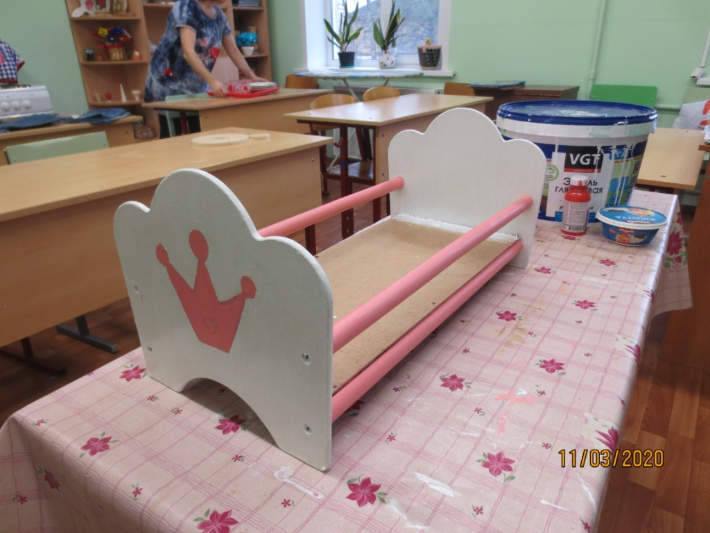
Роспись по дереву (реставрация изделия)

Slide 10
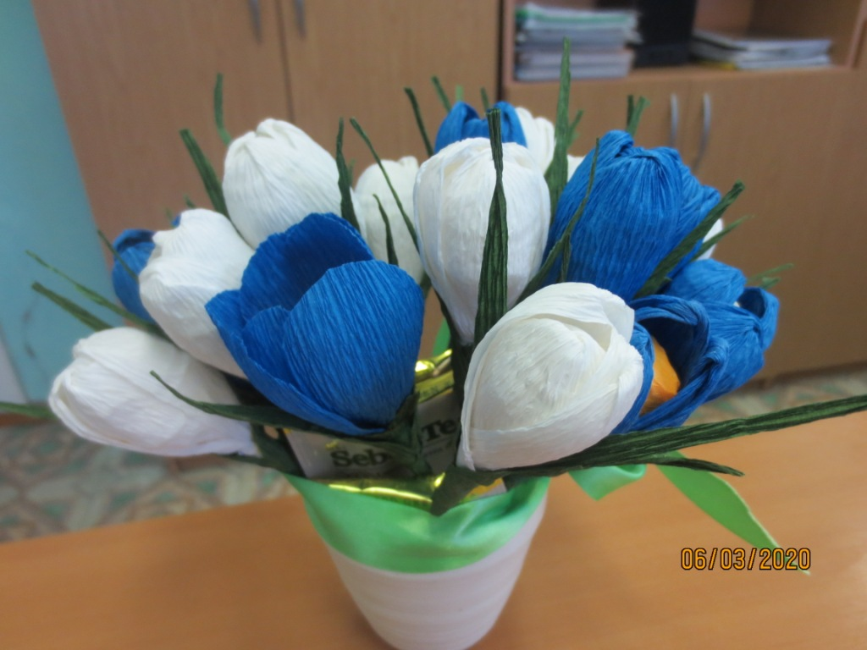
Декоративно-прикладное творчество: букет

Slide 11
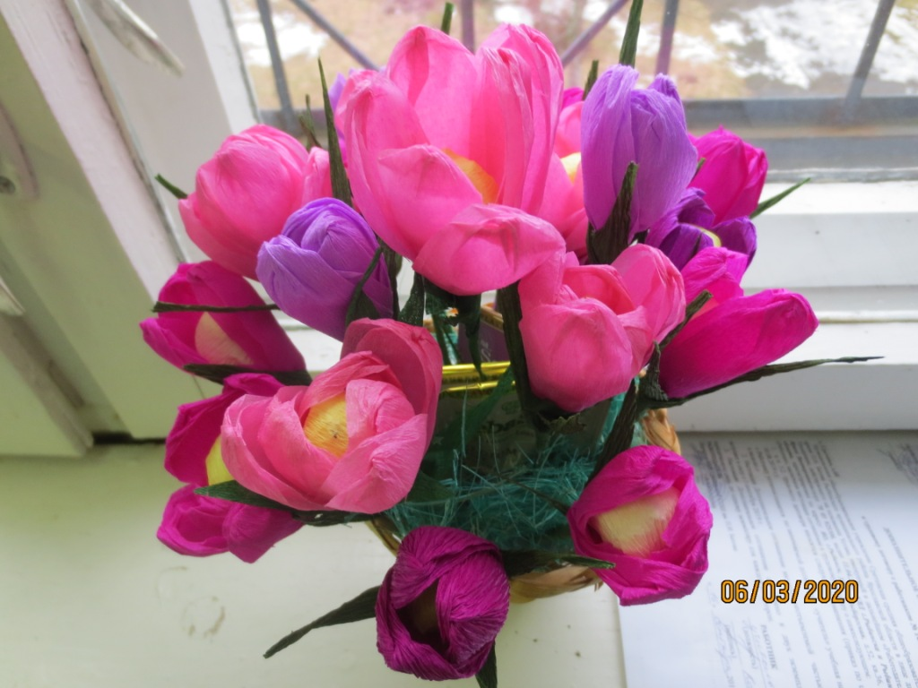
Декоративно-прикладное творчество: букет

Slide 12
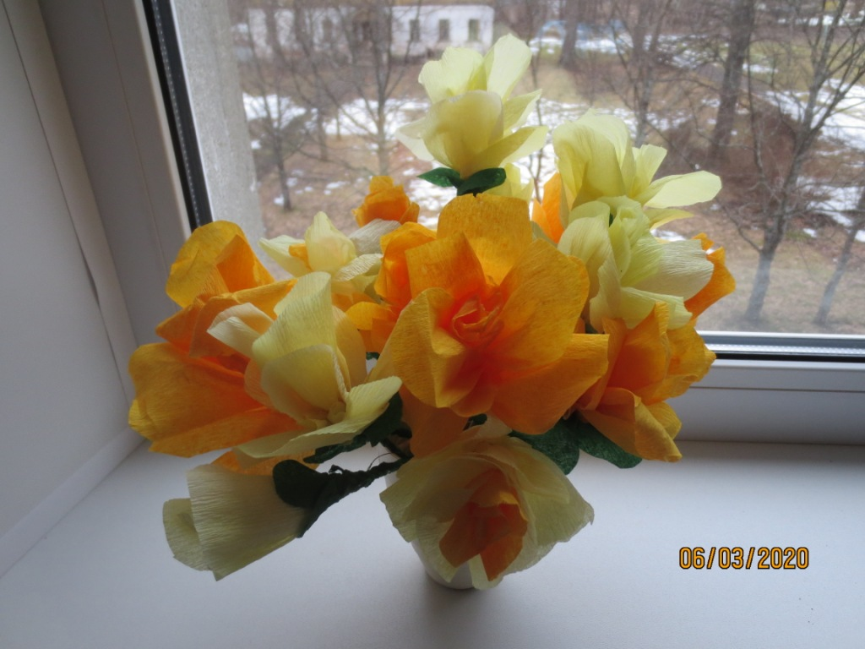
Декоративно-прикладное творчество: букет

Slide 13
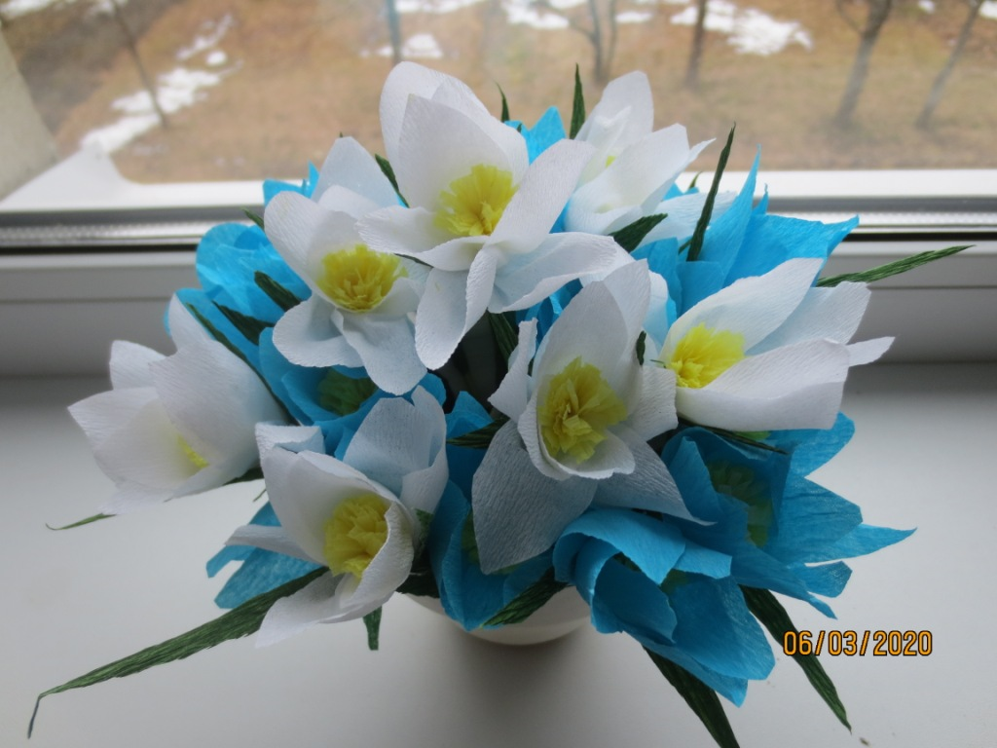
Декоративно-прикладное творчество: букет

Slide 14
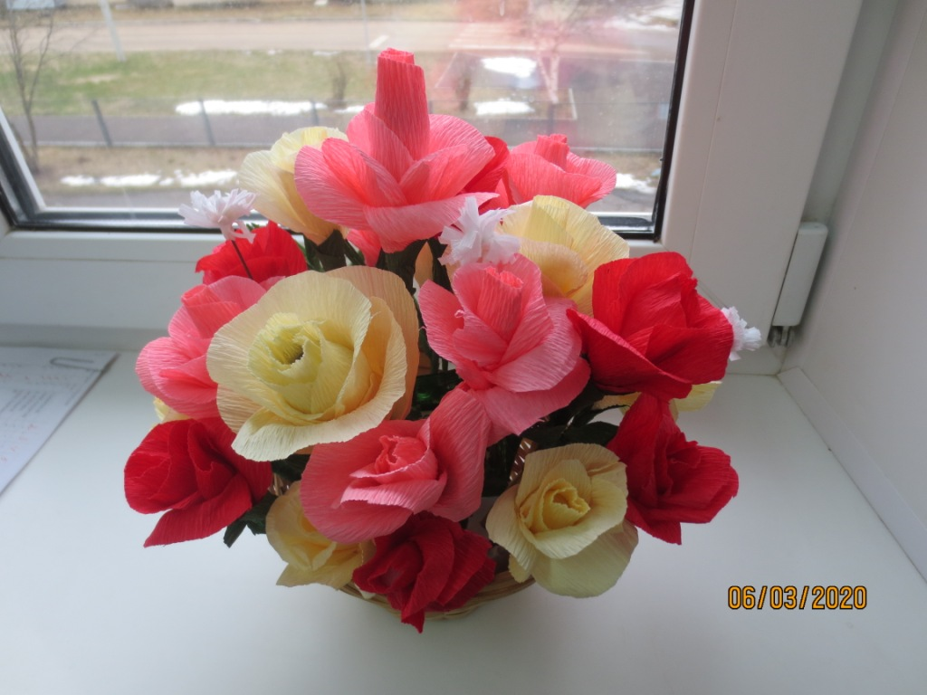
Декоративно-прикладное творчество: букет

Slide 15
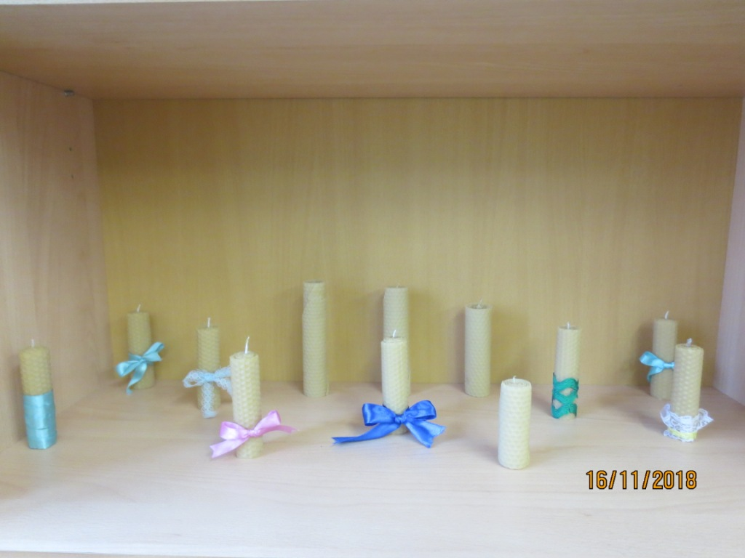
Изделия из воска: свеча

